Slide 1


OCULAR DISEASE RECOGNITION
OLGIATI ALBERTO, 814873 RAIMONDI JESSICA, 808631
SILVESTRELLI SARA, 815664

Slide 2
DATASET
https://www.kaggle.com/andrewmvd/ocular-disease-recognition-odir5k
OBIETTIVO
Classificare correttamente alcune malattie degli occhi e confermare le diagnosi dei medici analizzando le immagini dei fondi oculari raccolte da Shanggong Medical Technology.
APPLICAZIONI / UTILITÀ
Di supporto / assistenza
Analisi mediche
INFO
immagini:
dim. immagine: 512 x 512
colore: RGB
dataset:
3358 pazienti
6392 immagini

Slide 3
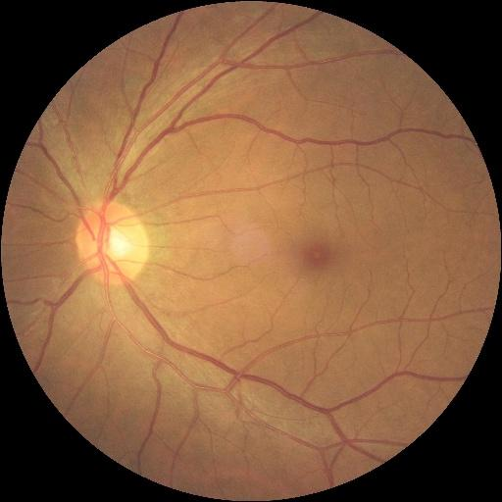
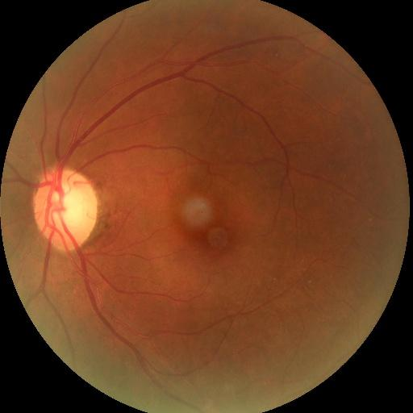
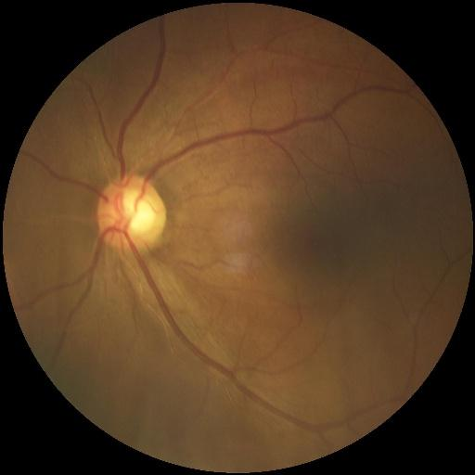
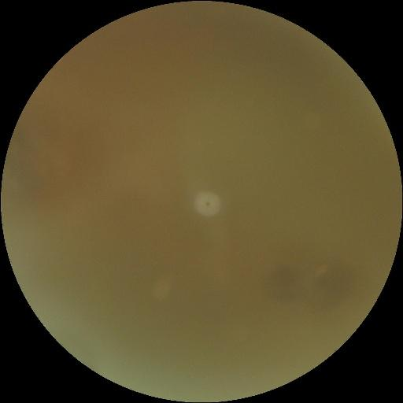
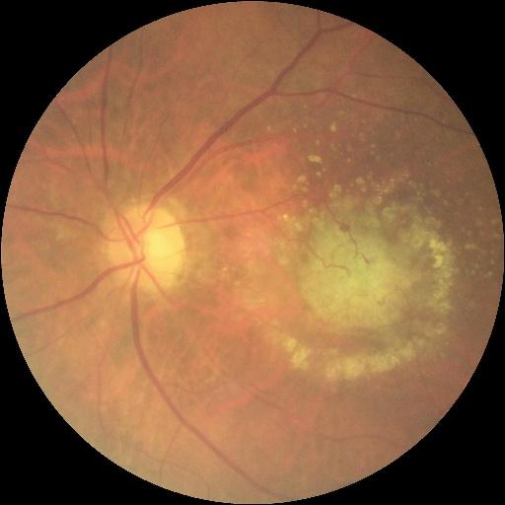
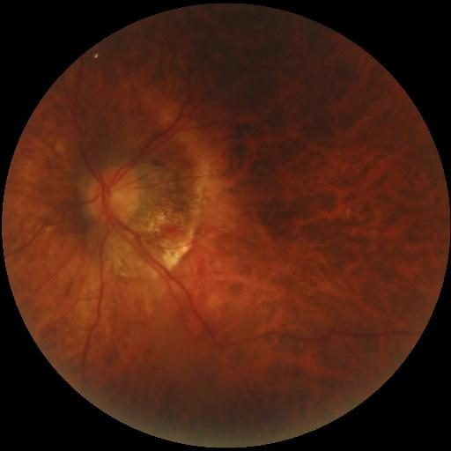
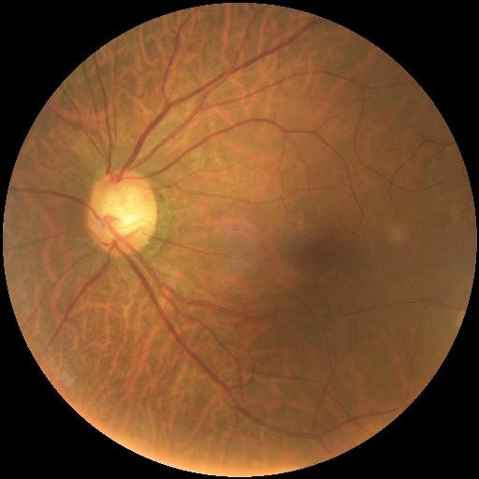
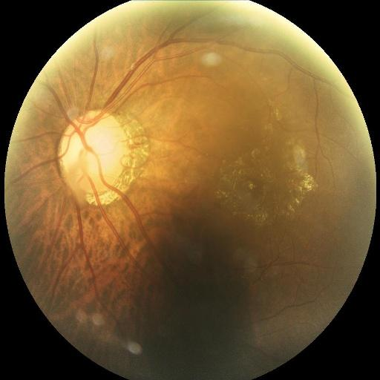
8 CLASSI
Normal (N)
Diabetes (D)
Glaucoma (G)
Cataract (C)
Age Mac. Deg. (AMD)
Hypertension (H)
Myopia (M)
Other (O)

Slide 4
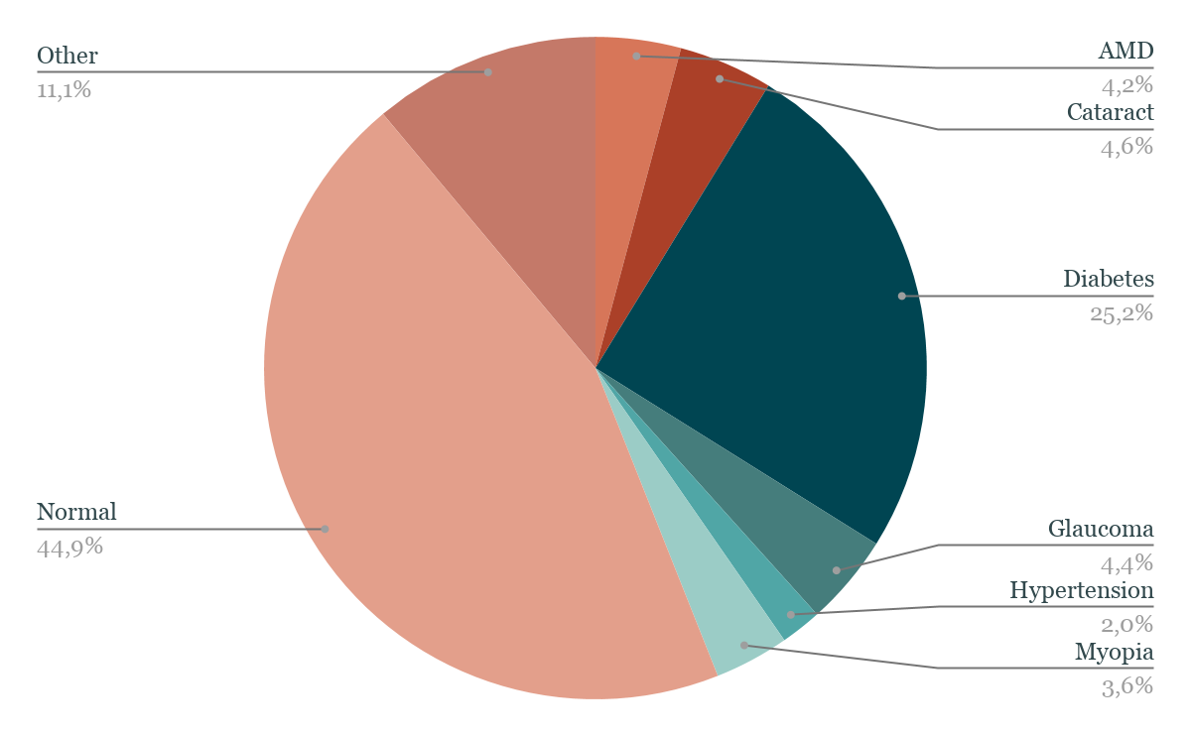
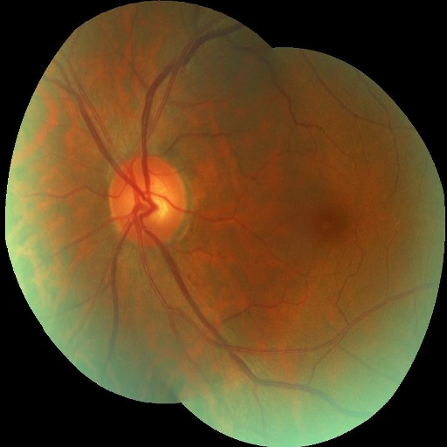
UNA BREVE ANALISI ESPLORATIVA
CLASSI SBILANCIATE
NOISE

Slide 5
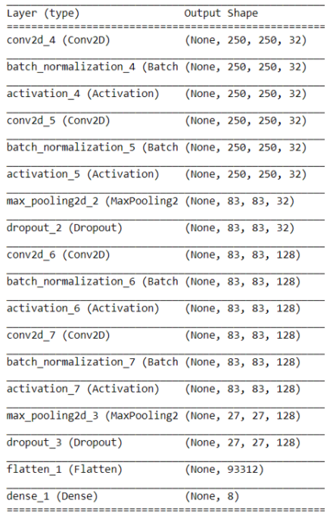
Benchmark in letteratura*
Proposta
Data augmentation delle classi meno rappresentate;
Nessun rumore rilevato.
* https://towardsdatascience.com/ocular-disease-recognition-using-convolutional-neural-networks-c04d63a7a2da
Notes:
2 blocchi

Slide 6
ANALISI BENCHMARK
Classi | Accuracy
N/C/M/A | 0.8281
N/D | 0.5778
ALL | 0.4953
Divisione casuale delle immagini in train, validation e test.
Tempo computazionale;
Notes:
eccesso di ottimismo - divisione non per paziente

Slide 7
PREPROCESSING
Train :
60% pazienti (4892 immagini)
Validation :
24% dei pazienti (1349 immagini)
Test :
16% dei pazienti (912 immagini)
Rescale :
1/255
Rotate :
Occhio dx ruotato di 180°
Data Augmentation :
2 immagini aggiunte nelle classi meno rappresentate del Training Set
Data Cleaning:
Eliminazione manuale di immagini inutilizzabili (scure, distorte, etc.)
-0.38%
Eliminazione categoria “O”

Slide 8
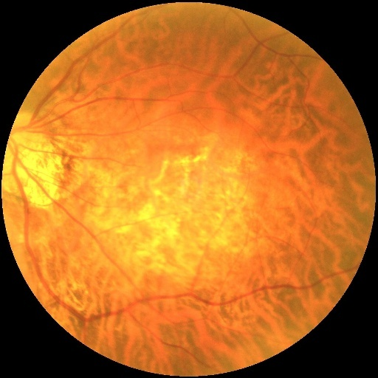
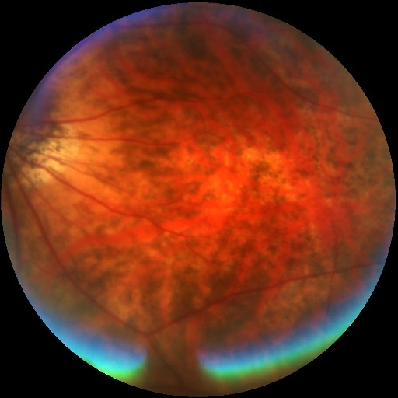
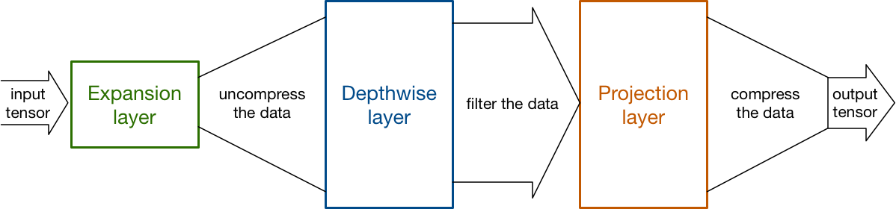
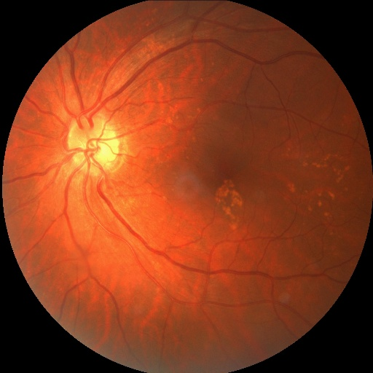
PRE TRAINED MOBILENET V2
7 ocular disease
4892 immagini
AMD
CATARACT
DIABETES
GLAUCOMA
HYPERTENSION
MYOPIA
NORMAL
Kaggle ZipFile
Data
Augmentation
Training Set
Test Set
Accuracy
Kappa
Notes:
6392 immagini di partenza complessive
senza data aug
train - 3835 immagini

Slide 9
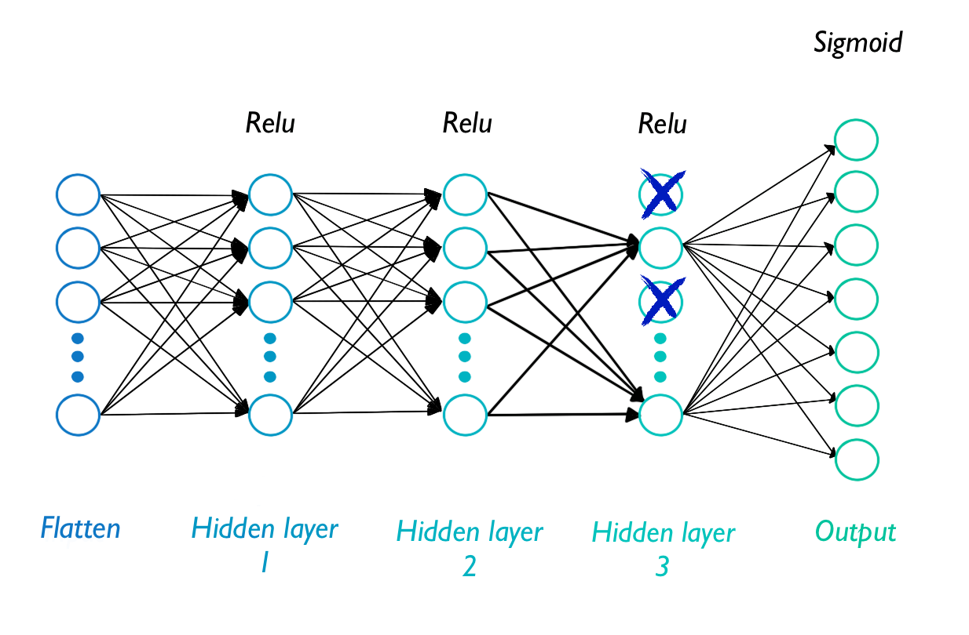
Neural Network
Architettura finale definita mediante Grid Search:
Nodi hidden layer: 224, 160, 48
Valore dropout: 0.45
Batch size: 100
Epoche: 50
Checkpoint model: max validation categorical accuracy
Early stopping: patience: 3

Slide 10
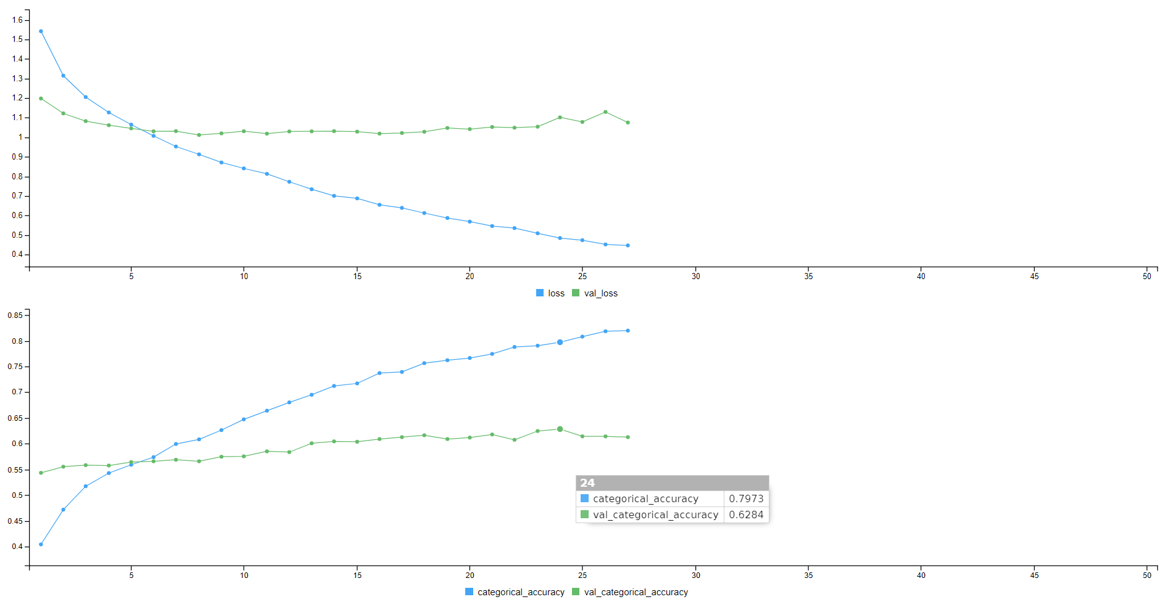
Allenamento e tuning sui dati

Slide 11
Confusion Matrix
Reference Predicted | AMD | CATARACT | DIABETES | GLAUCOMA | HYPERTENSION | MYOPIA | NORMAL
AMD | 11 | 0 | 7 | 0 | 2 | 0 | 2
CATARACT | 0 | 34 | 1 | 1 | 0 | 2 | 10
DIABETES | 1 | 2 | 75 | 3 | 6 | 0 | 27
GLAUCOMA | 1 | 1 | 2 | 10 | 0 | 0 | 5
HYPERTENSION | 0 | 0 | 3 | 0 | 1 | 0 | 1
MYOPIA | 0 | 0 | 4 | 0 | 0 | 37 | 4
NORMAL | 15 | 4 | 163 | 32 | 10 | 5 | 418
ACCURACY: 0.6511 KAPPA: 0.4029
Notes:
indice di concordanza che tiene conto della probabilità di concordanza casuale

Slide 12
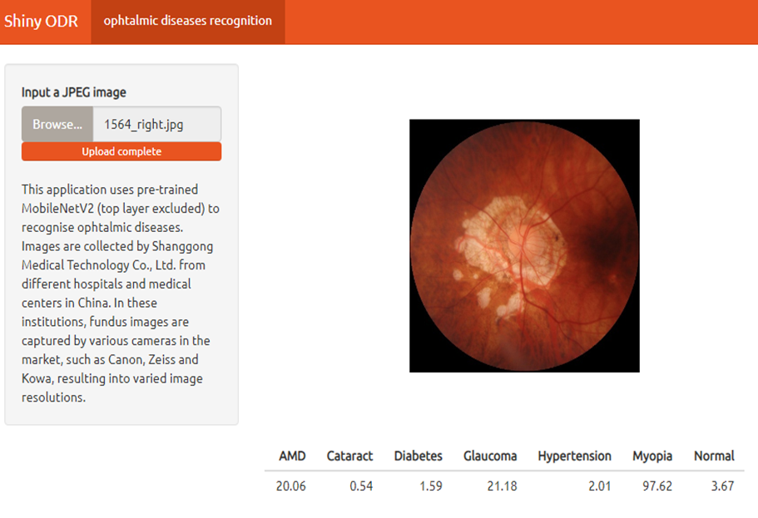
APPLICAZIONE
https://drive.google.com/drive/folders/1ghUhREVomj6piF3ckGCIt3xTBKAEI64I?usp=sharing

Slide 13
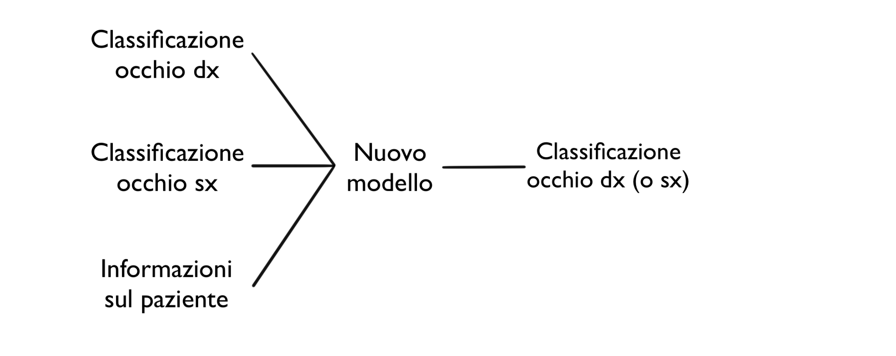
Sviluppi futuri
Evidenziare la correlazione tra occhio dx e sx:
Realizzare due modelli separati per occhio dx e sx che abbiano come target la classificazione della patologia sfruttando i risultati ottenuti (probabilità di ciascuna classe sia per l’occhio destro che per l’occhio sinistro) e le informazioni del paziente con lo scopo di “correggere” la classificazione.

Slide 14
GRAZIE PER L’ATTENZIONE!

